Slide 1

Tworzenie aplikacji webowych w GWT i gxt

Slide 2

GWT – Google Web Toolkit, na rynku od 2006, obecnie v 2.4
Kompilacja kodu do JS, CSS i HTML
GWT - za darmo, dla wszystkich!
gxt – efektowne kontrolki od Sencha (sencha.com)
…za darmo, ale nie do końca

Slide 3

Eclipse + GWT plugin
SDK też się przyda
gxt – jar lub zależność Mavenowa
GWTDesigner, gxt Designer – jako opcja do tworzenia samych kontrolek

Slide 4

WAR
Główna konfiguracja w XML
Moduły z punktami wejścia
Część klienta i część serwerowa – ważne nazewnictwo pakietów
Koncepcja MVP

Slide 5
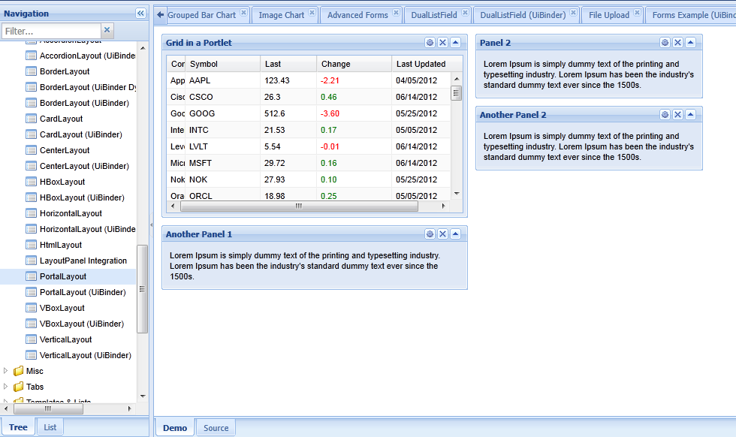


Slide 6

Asynchroniczność, odwołania przez RPC i podwójne serwisy (sync, async)
EventBus – obsługa zdarzeń
Loadery i handlery
Znaczenie DTO (Data Transfer Objects)

Slide 7

Ograniczamy ilość permutacji kodu wynikowego
Hosted mode
Flaga draftCompile
Debugging, testy – na szczęście normalne
Pokręcone logowanie

Slide 8

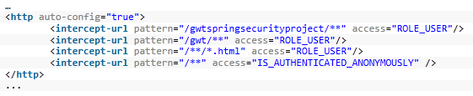
Spring Security - dawne Acegi
Konfiguracja – w kontekście Springowym
Role + wzorce URL – coś jak Access Control List
Konfigurujemy obiekty AuthenticationManager i AuthenticationProvider…
Łączymy to z backendem…
…działa! (ale i tak warto przetestować)

Slide 9

Efektowne i naprawdę ładne
Świetna dokumentacja, tutoriale i wsparcie społeczności
Szeroka dostępność narzędzi
Duże ułatwienia na etapie kodowania
Piszemy praktycznie tylko w Javie
Za free!

Slide 10

Długi czas tworzenia aplikacji
Rozdmuchane projekty, duża ilość klas
High performance – wcale nie taki high
Aplikacja dużo waży i trochę muli
Internacjonalizacja – zabawa dla wytrwałych

Slide 11

Wygoda klienta czy wygoda programisty?
W projekcie ważny jest czas!
Warto znać różne rozwiązania
www.sencha.com/examples/

Slide 12
Pytania?

Slide 13
Dzięki za uwagę!

